Slide 1

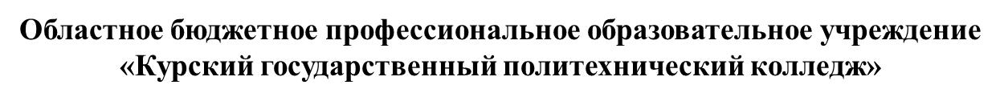
Ужакина В.И.
Педагог-организатор
Учебно-адаптационная программа "Продвижение" как средство включения студентов с ОВЗ и инвалидностью в воспитательный компонент
Курск 2021

Slide 2




Slide 3
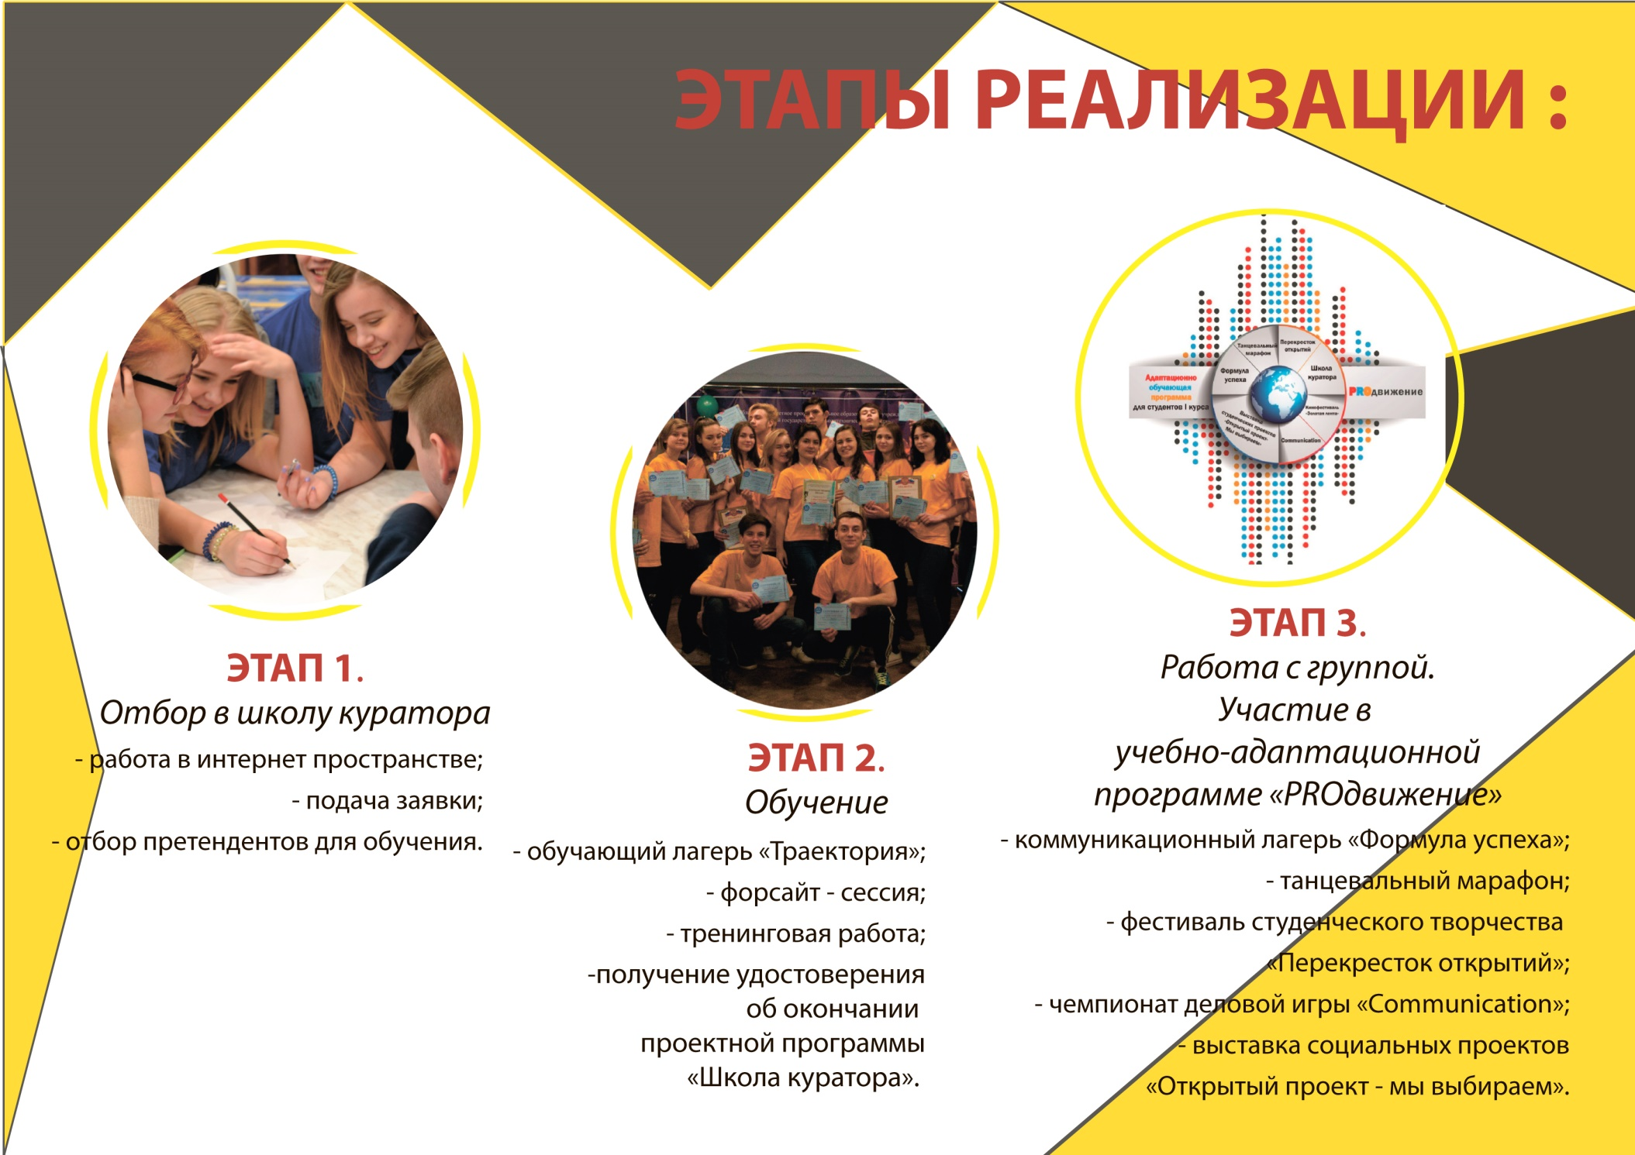

Slide 4
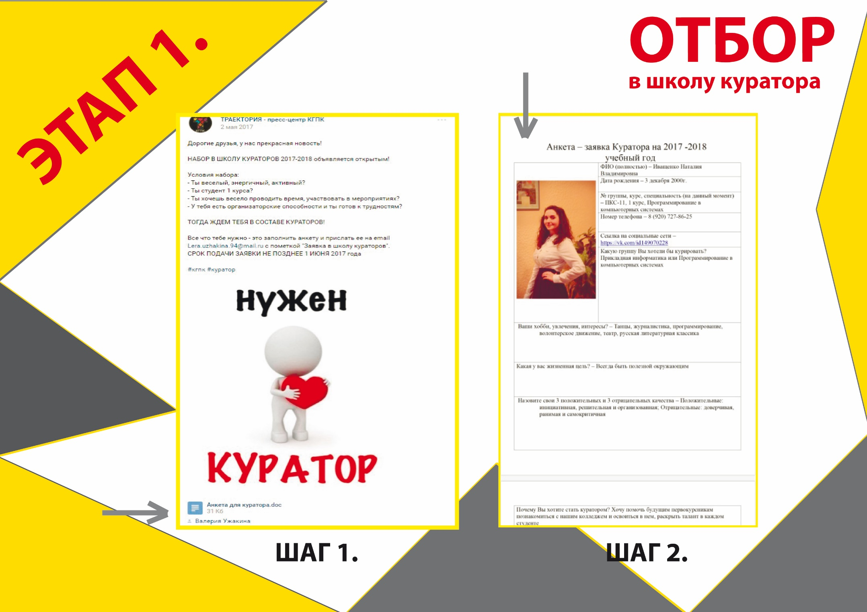

Slide 5
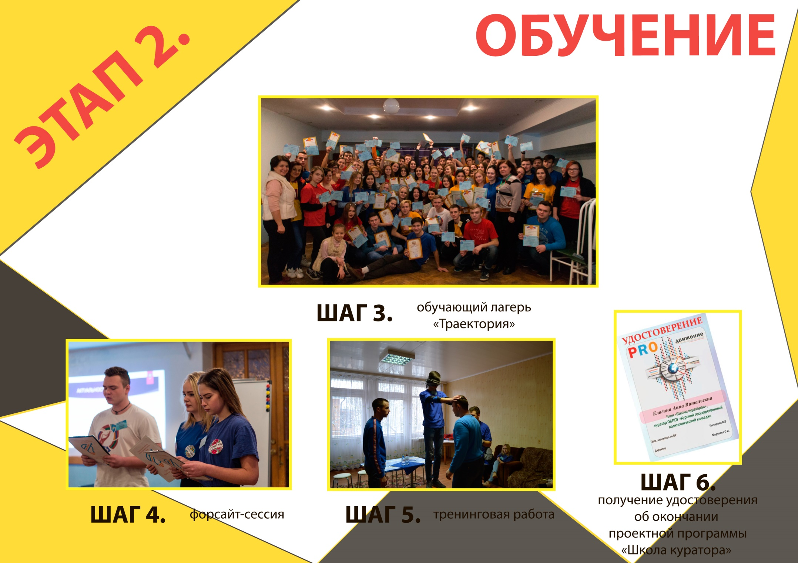

Slide 6
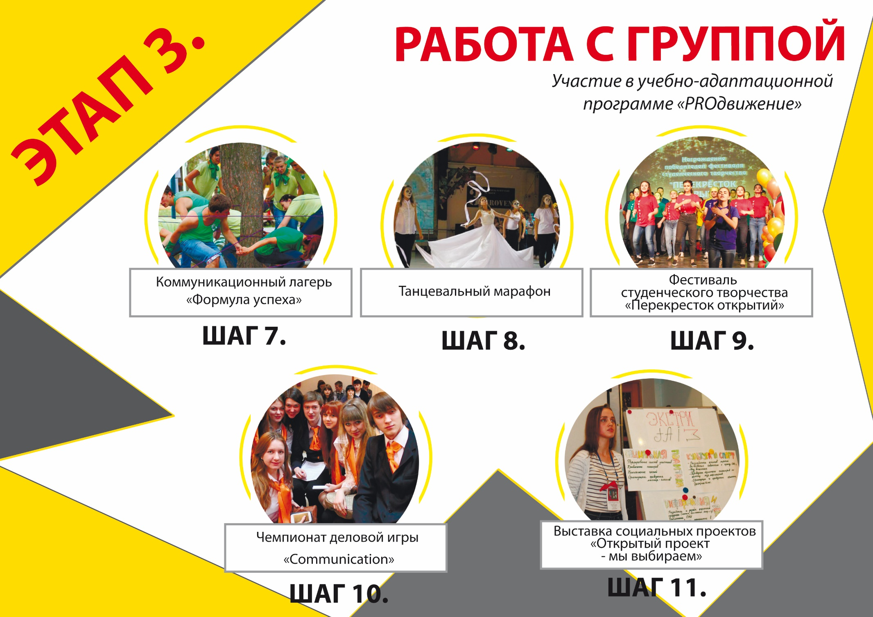

Slide 7
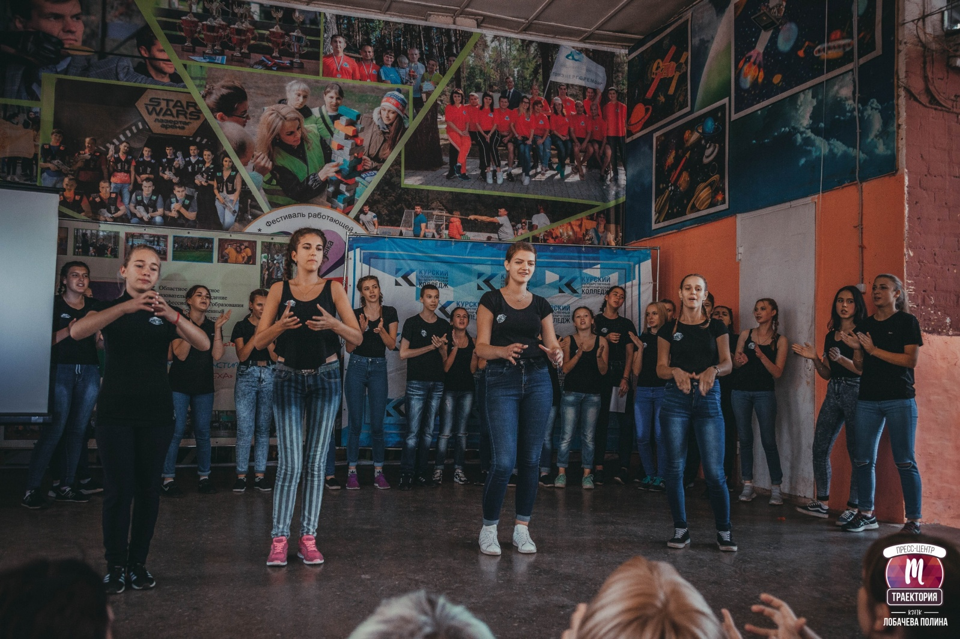
Коммуникационный лагерь
«Формула успеха»

Slide 8
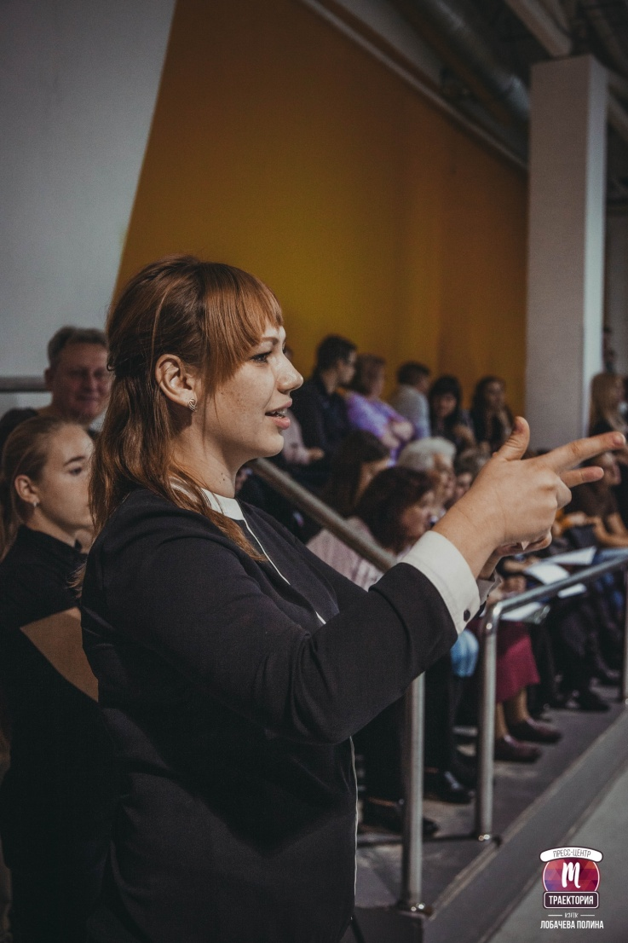
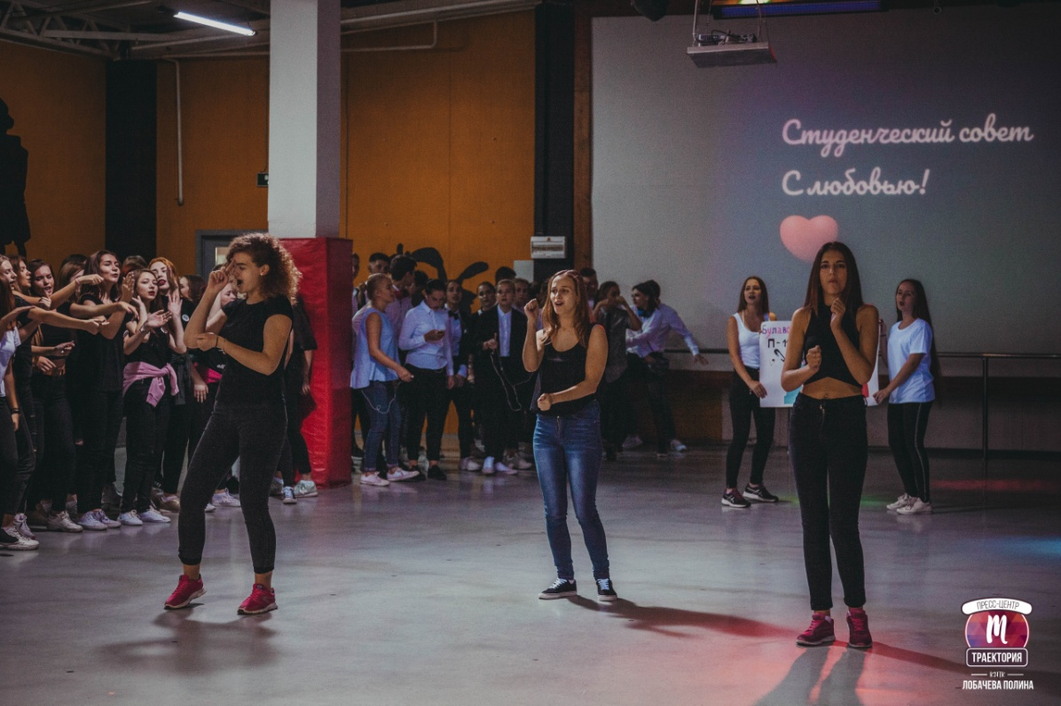
Танцевальный марафон

Slide 9
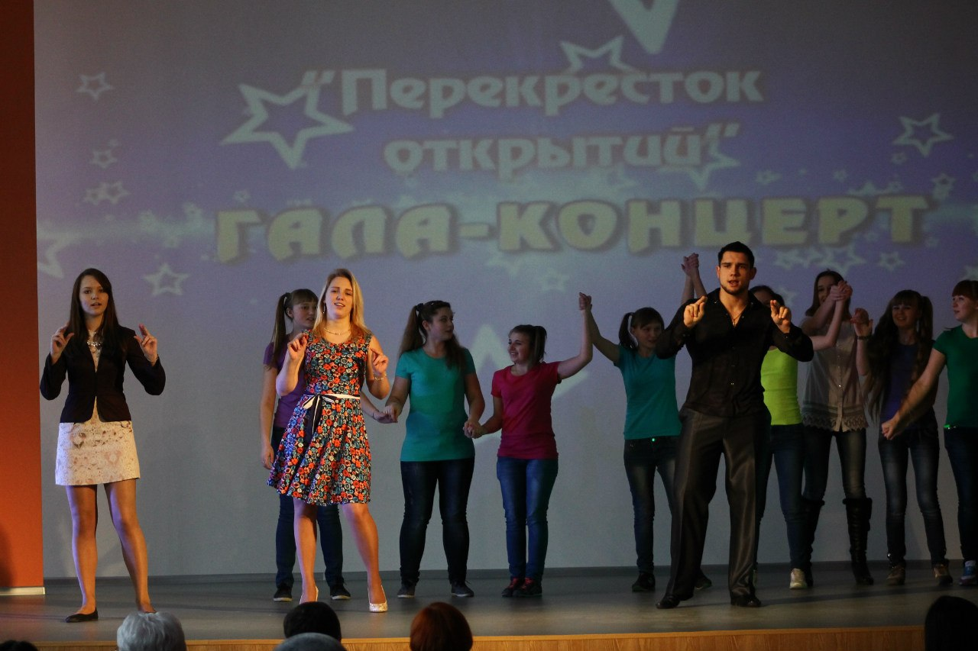
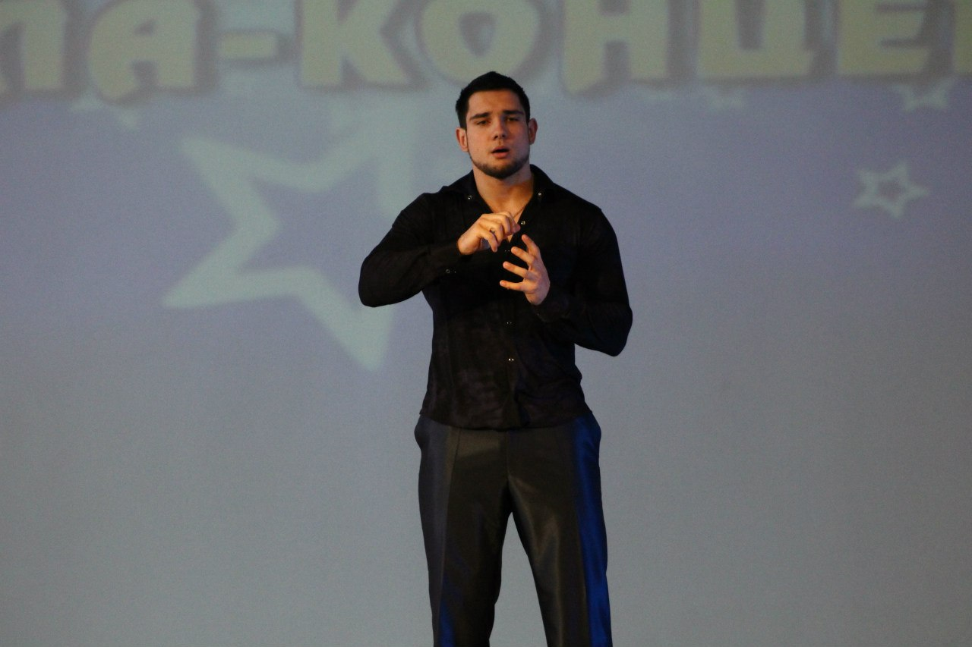
Фестиваль студенческого творчества
«Перекресток открытий»

Slide 10
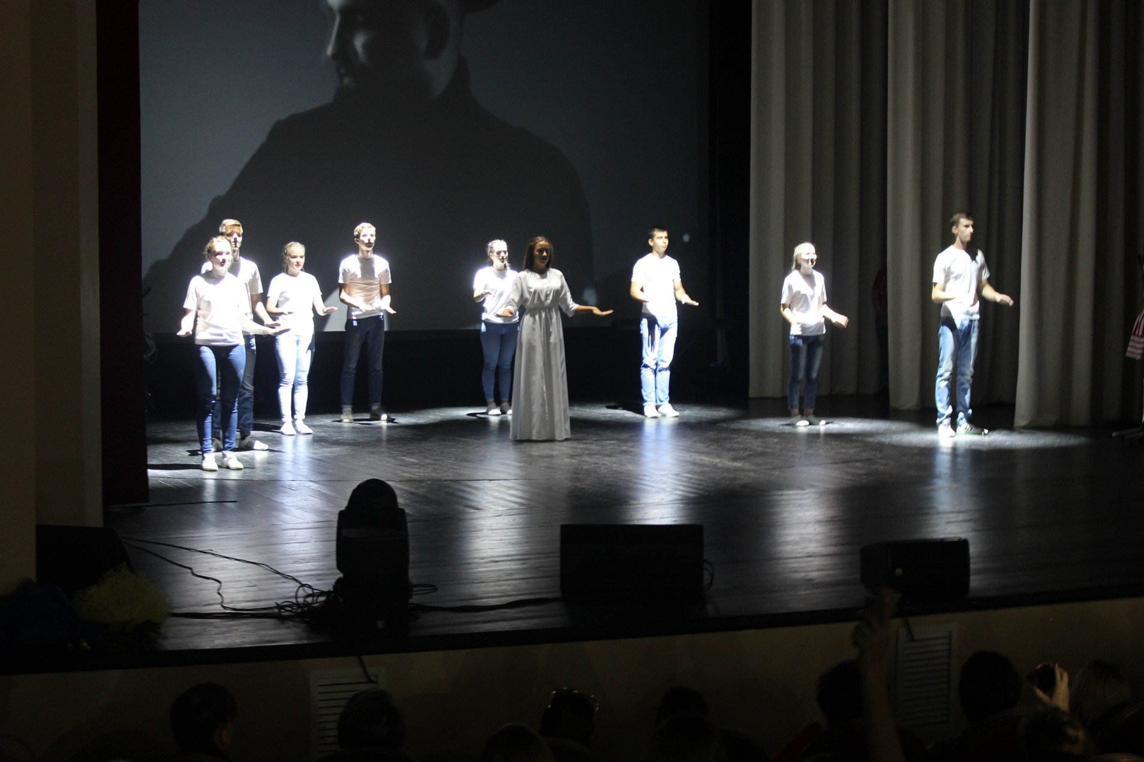

Slide 11
